Slide 1
ESG投資 ESG相關基金
周志隆 助理教授
國立臺灣科技大學管理學院

Slide 2
大綱
經金管會嚴格把關之ESG基金，每一檔ESG基金在公開說明書上皆須註明及揭露相關資訊，包含投資目標、策略與方法，衡量標準及比例配置等等，經審查通過後才可納入ESG基金專區
M&G ESG 巴黎協議全球永續
鋒裕匯理基金-環球生態ESG股票
施羅德環球基金系列-環球永續增長
百達-環境機會
百達-能源轉型
貝萊德ESG社會責任多元資產
安本基金-日本永續

Slide 3
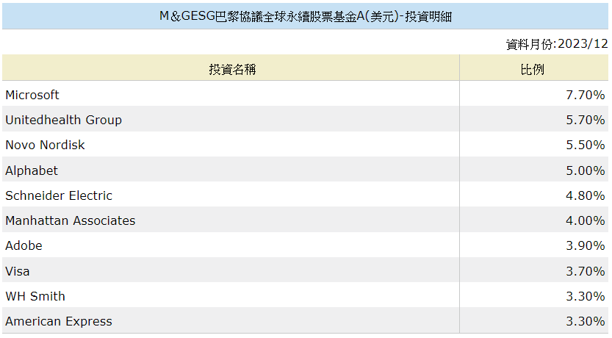
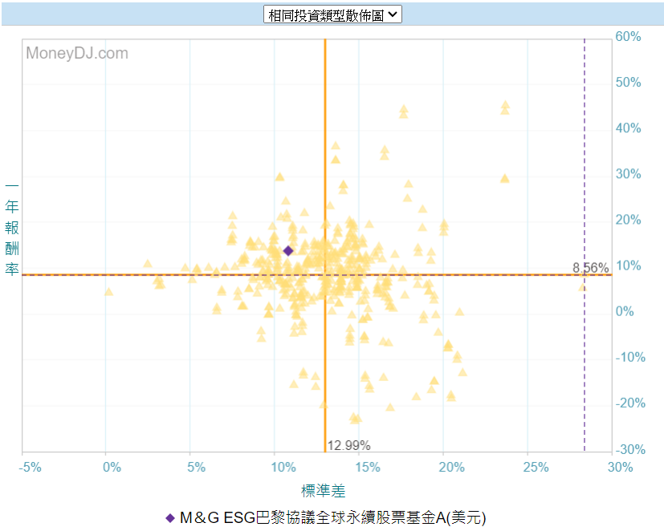
M&G ESG 巴黎協議全球永續

Slide 4
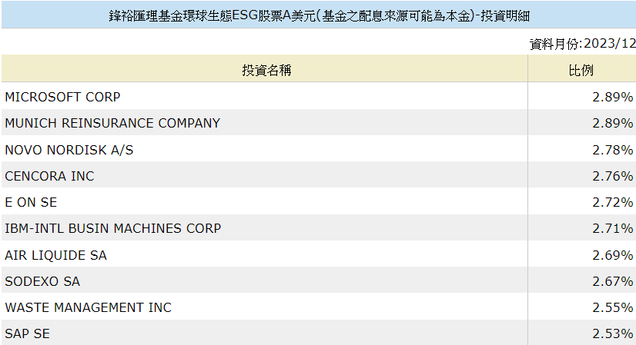
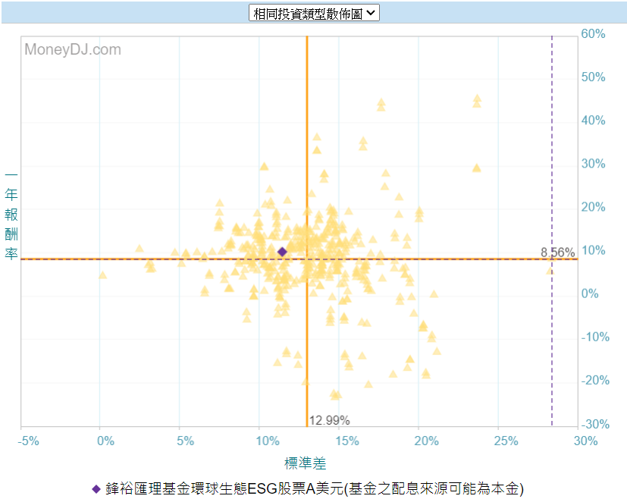
鋒裕匯理基金環球生態ESG股票

Slide 5
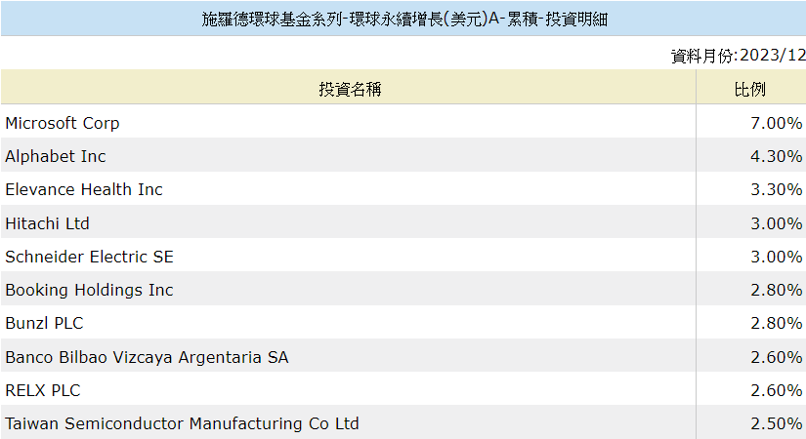
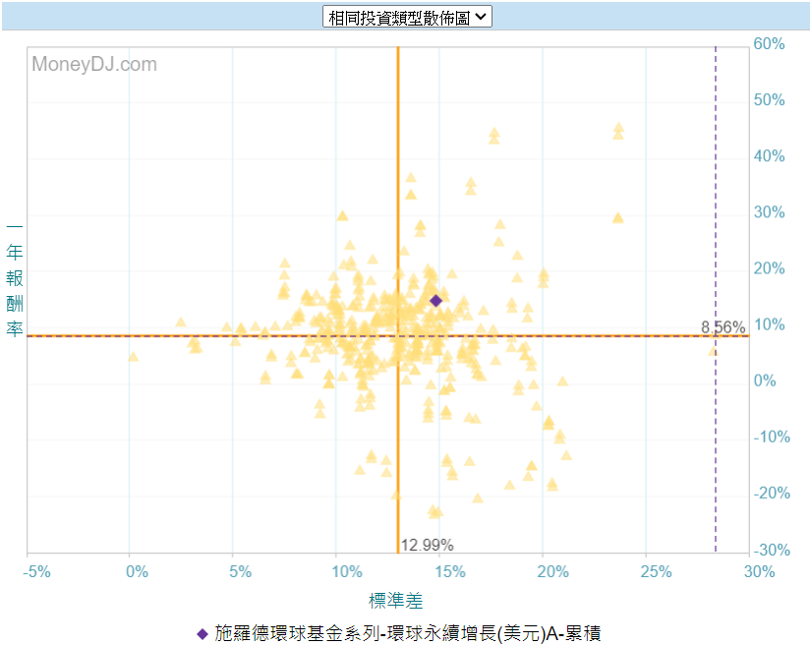
施羅德環球基金系列－環球永續增長

Slide 6
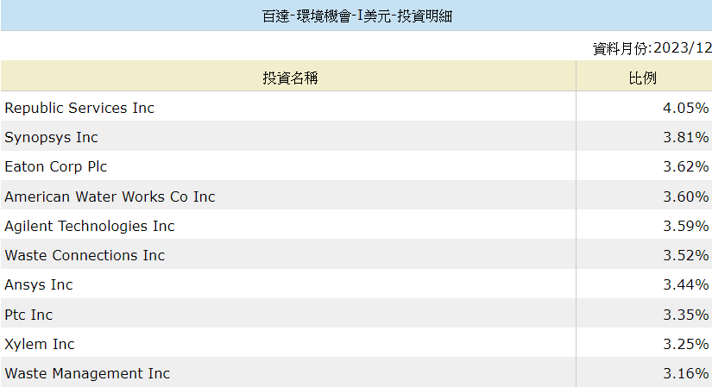
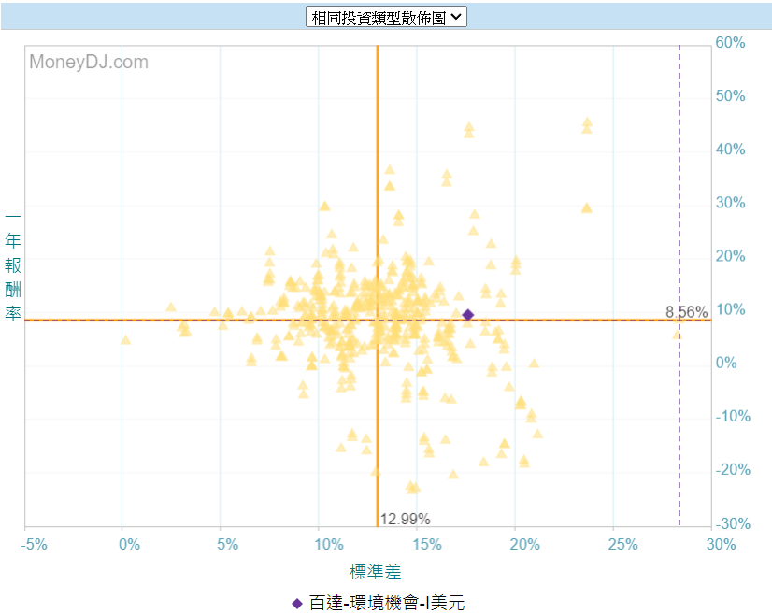
百達-環境機會

Slide 7
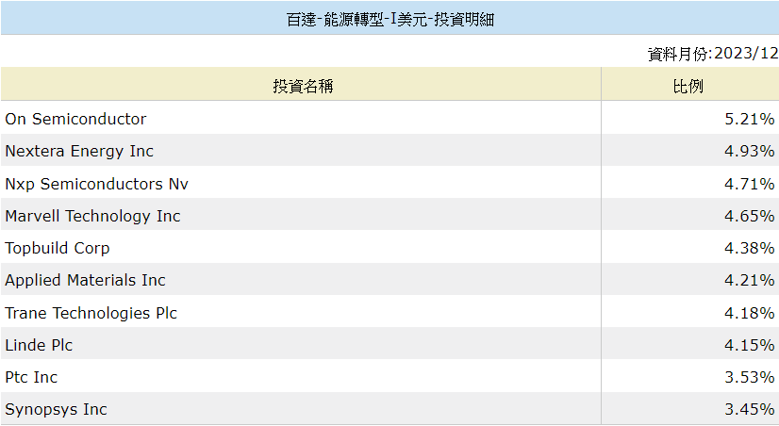
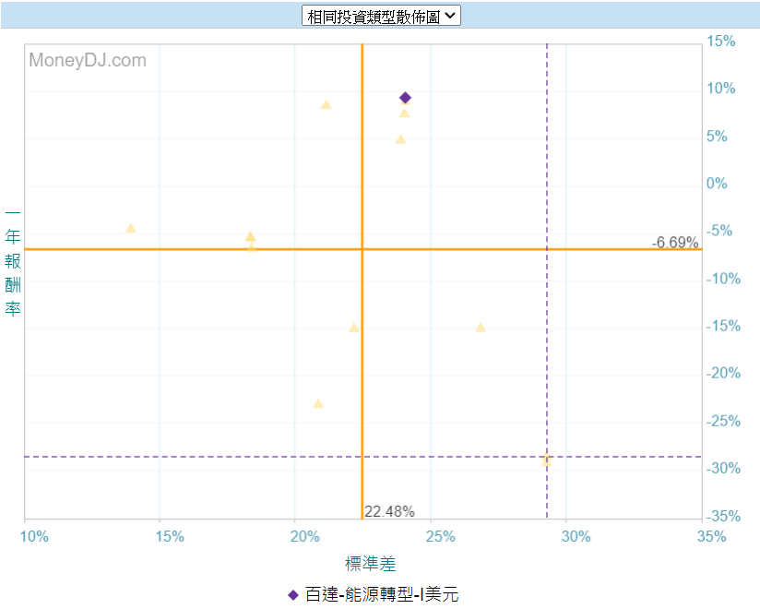
百達-能源轉型

Slide 8
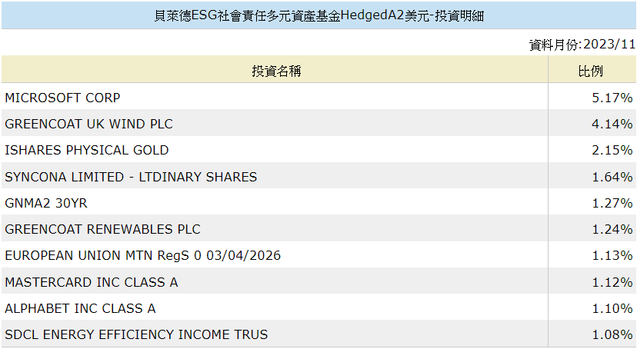
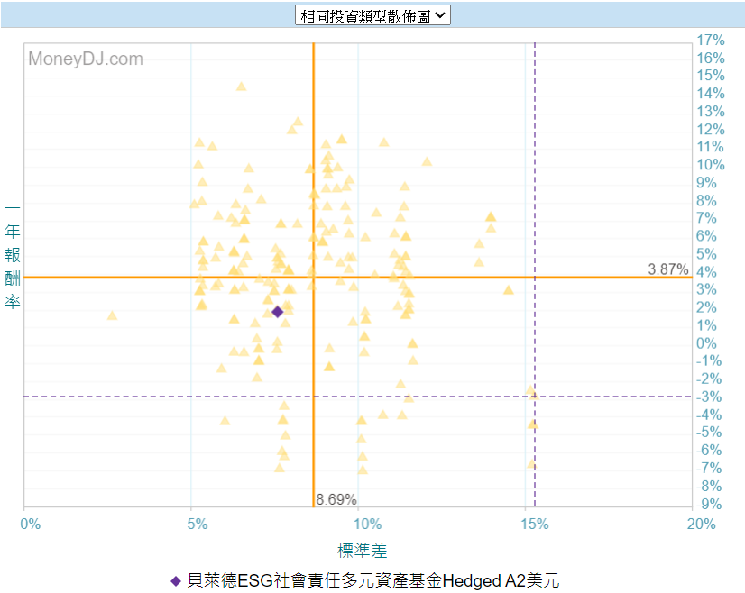
貝萊德ESG社會責任多元資產

Slide 9
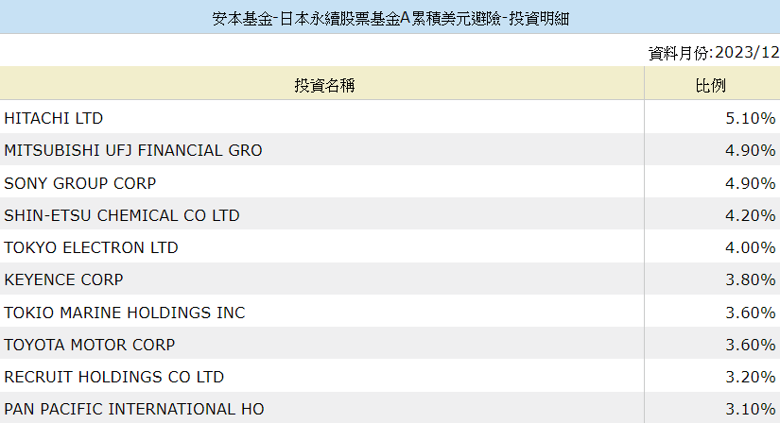
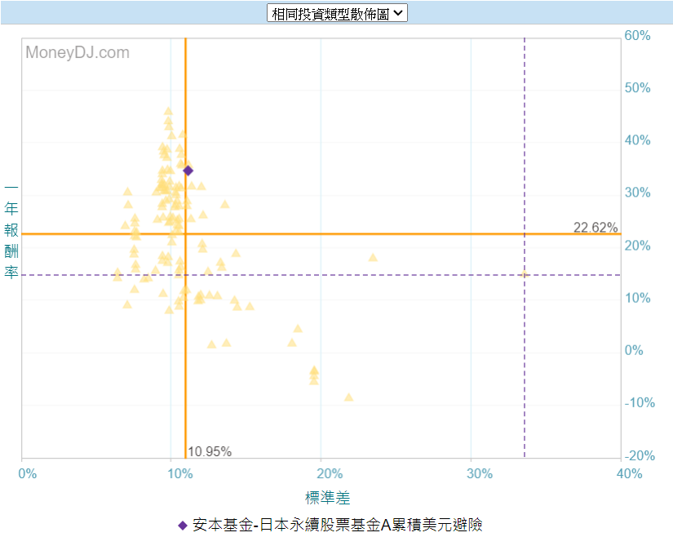
安本基金-日本永續

Slide 10
參考文獻
台灣證券交易所(2023)。官網資訊 https://www.twse.com.tw/
基富通(2023)。官網資訊 https://www.fundrich.com.tw/
MoneyDJ理財網(2023)。ETF https://www.moneydj.com/

